Slide 1

第8章 编绎和预处理

Slide 2
作业点评
请简述在使用puts()和strcat()函数时需要注意哪些题。
请叙述一下，你都掌握了哪些字符串操作函数。

Slide 3
预习检查
常用的预处理指令有哪些

Slide 4
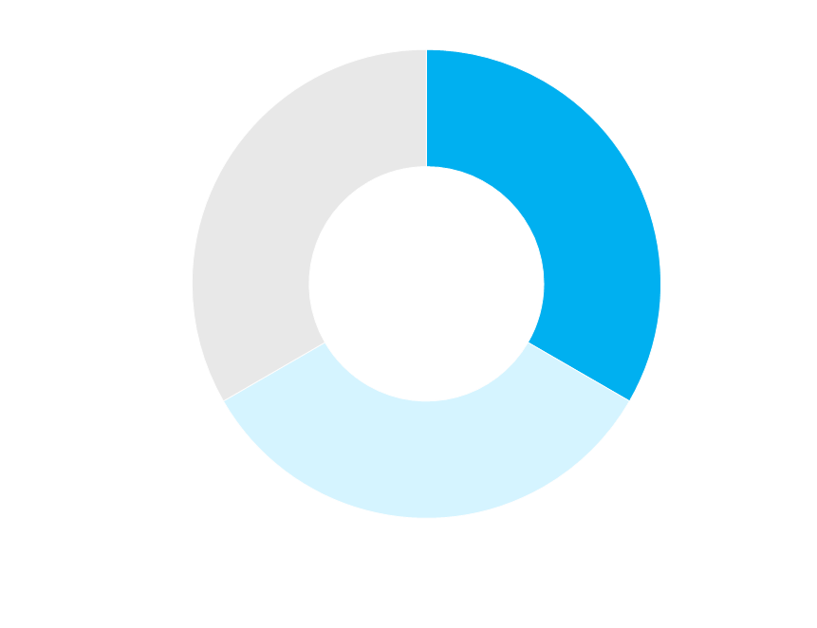
学习目标
1
条件编绎指令
了解
重点
宏定义
3
掌握
文件包含
2

Slide 5
【案例1】-案例描述
本案例要求通过编程求出矩形的面积。大家可能疑惑，经历了前面编程的“风风雨雨”为什么要在这里安排如此简单的案例？这是为了引入“预处理”这个概念。本案例要求将矩形的长和宽设置为宏，然后再求出矩形的面积。当然这是最简单的预处理。

Slide 6
【案例1】-案例分析
宏定义是预处理最常用的功能之一，它用于将一个标识符定义为一个字符串，这样，在源程序被编译器处理之前，预处理器会将标识符替换成所定义的字符串。根据是否带参数，可以将宏定义分为无参数宏定义和带参数宏定义。本案例要定义的是不带参数的宏定义。

Slide 7

【案例1】-必备知识
1
不带参数的宏定义

Slide 8
【案例1】-必备知识
宏定义是最常用的预处理功能之一，它用于将一个标识符定义为一个字符串。这样，在源程序被编译器处理之前，预处理器会将标识符替换成所定义的字符串。根据是否带参数，可以将宏定义分为不带参数的宏定义和带参数的宏定义。

Slide 9
【案例1】-必备知识
不带参数的宏定义
在程序中，经常会定义一些常量，比如，3.14、“ABC”。如果这些常量在程序中被频繁使用，难免会出现书写错误的情况。为了避免程序书写错误，可以使用不带参数的宏定义来表示这些常量。
#define 标识符 字符串
#define PI 3.14

Slide 10
【案例1】-案例实现
案例设计
1
使用不带参数的宏定义分别表示矩形的长和宽；
2
计算矩形的面积并输出到屏幕上。
案例代码（详见教材代码实现）

Slide 11
多学一招
#undef指令取消宏定义
除了#define之外，相应地还有#undef指令，#undef指令用于取消宏定义。在#define定义了一个宏之后，如果预处理器在接下来的源代码中看到了#undef指令，那么#undef后面这个宏就都不存在了。
#define PI 3.14
int main()
{
printf("%f\n", PI);
#undef PI
printf("%f\n", PI);
return 0;
}
这句代码调用错误
取消宏定义

Slide 12
【案例2】-案例描述
在之前的章节中我们已经学过简单的数据交换，想必大家对基础数据的交换方法早已了如指掌。本案例要求使用宏定义，依次交换两个一维数组中的元素。

Slide 13
【案例2】-案例分析
本案例要实现两个一维数组中元素的依次交换，整个交换过程包含多次数组元素的交换。结合之前学习的知识，可以使用函数实现简单的数据交换功能，在使用循环遍历数组的同时，调用交换函数，实现数组元素的交换。本案例要求使用宏定义实现此功能，案例1最简单的预处理中学习的不带参宏定义无法实现该功能，因为数组遍历的过程中数据在不断改变，而不带参宏定义中只能定义固定的内容。这里可以使用第二简单的预处理方法——带参宏定义来完成本案例。
下面请先学习其使用方法。

Slide 14
【案例2】-必备知识
1
带参数的宏定义

Slide 15
【案例2】-必备知识
带参数的宏定义
不带参数的宏定义只能完成一些简单的替换操作。如果希望程序在完成替换过程中，能够进行一些更加灵活的操作，例如，根据不同的半径计算圆的面积，这时可以使用带参数的宏定义。
#define 标识符(形参表) 字符串

Slide 16
【案例2】-必备知识
带参数的宏定义
带参宏定义和带参函数有时可以实现同样的功能，但两者却有着本质上的不同。
基本操作 | 带参数的宏定义 | 带参数的函数
处理时间 | 预处理 | 程序运行时
参数类型 | 无 | 需定义参数类型
参数传递 | 不分配内存，无值传递的问题 | 分配内存，将实参值带入形参
运行速度 | 快 | 相对较慢，因为函数的调用会涉及到参数的传递、压栈、出栈等操作

Slide 17
【案例2】-必备知识
带参数的宏定义
#define ABS(x) ((x) >= 0 ? (x) : -(x))
double x = 12;
ABS(++x);
结果为14
原因
在预处理时，表达式“ABS(++x)”会被替换成“((++x) >= 0 ? (++x) : (-(++x)))”，因此结果是14。
宏定义中的参数替换是“整体”替换，如用“++x”替换“x”，而不像函数中只是参数之间的值传递。

Slide 18
【案例2】-案例实现
案例设计
1
定义带参数的宏定义；
2
定义两个数组，给它们的元素赋值；
3
利用带参宏定义，交换数组元素的值并打印到屏幕上。
案例代码（详见教材代码实现）

Slide 19
 脚下留心
宏定义中参数的替换
1、如果宏定义中的字符串出现运算符，需要在合适的位置加上括号，如果不添加括号可能会出现错误。
2、宏定义的末尾不用加分号，如果加了分号，将被视为被替换的字符串的一部分。由于宏定义只是简单的字符串替换，并不进行语法检查，因此，宏替换的错误要等到系统编译时才能被发现。
3、宏定义允许嵌套，在宏定义的字符串中可以使用已经定义的宏名。在替换时由预处理程序嵌套替换。

Slide 20
【案例3】-案例描述
在程序设计时需要很多输出格式，如整型、实型和字符型等等，在编写程序时会经常使用这些输出格式，如果多次书写这些格式会很繁琐，要求设计一个头文件，将经常使用的输出模式都写进头文件中，方便编写代码。

Slide 21
【案例3】-案例分析
本案例要实现两个一维数组中元素的依次交换，整个交换过程包含多次数组元素的交换。结合之前学习的知识，可以使用函数实现简单的数据交换功能，在使用循环遍历数组的同时，调用交换函数，实现数组元素的交换。本案例要求使用宏定义实现此功能，案例1最简单的预处理中学习的不带参宏定义无法实现该功能，因为数组遍历的过程中数据在不断改变，而不带参宏定义中只能定义固定的内容。这里可以使用第二简单的预处理方法——带参宏定义来完成本案例。
下面请先学习其使用方法。

Slide 22
【案例3】-必备知识
1
文件包含命令的形式

Slide 23
【案例3】-必备知识
除宏定义外，文件包含也是一种预处理语句，它的作用就是将一个源程序文件包含到另外一个源程序文件中。

Slide 24
【案例3】-必备知识
文件包含命令的形式
同引入头文件一样，文件包含也是使用#include指令实现的，它的语法格式有两种，具体如下：
#include <文件名>
#include “文件名”
当使用尖括号（<>）中时，C编译系统将在系统指定的路径下搜索尖括号（<>）中的文件；
当使用双引号（“”）时，系统首先会在用户当前工作的目录中搜索双引号（""）中的文件，如果找不到，再按系统指定的路径进行搜索。

Slide 25
【案例3】-案例实现
案例设计
1
将整型数据的输出写入到头文件中；
2
调用头文件输出整型数据；
案例代码（详见教材代码实现）

Slide 26
【案例4】-案例描述
此处的32和64指的是系统架构。案例要求使用条件编译，根据条件输出对应的判定结果：如果系统是32位的，就输出“系统是32位的”，如果系统是64位的，就输出“系统是64位的”。

Slide 27
【案例4】-案例分析
上文提到的“条件编译”也是预处理的一种方式。
一般情况下，C语言程序中的所有代码都要参与编译，但有时出于程序代码优化的考虑，希望源代码中一部分内容只在指定条件下进行编译。这种根据指定条件，只对程序一部分内容编译的情况，称为条件编译。在C语言中条件编译指令的形式有很多种，接下来将详细讲解一种最常见的条件编译指令：#if/#else/#endif，该指令根据常数表达式来决定某段代码是否执行。

Slide 28
【案例4】-必备知识
1
#if/#else/#endif指令

Slide 29
【案例4】-必备知识
#if/#else/#endif指令
在C语言中，最常见的条件编译指令是#if/#else/#endif指令，该指令根据常数表达式来决定某段代码是否执行。通常情况下，#if指令，#else指令和#endif指令是结合在一起使用的，其语法格式如下所示：
#if 常数表达式
程序段1
#else
程序段2
#endif

Slide 30
【案例4】-案例实现
案例设计
1
定义两个宏分别表示Windows32位和64位平台；
2
定义宏SYSTEM表示其中某个平台；
3
使用条件编译指令判断SYSTEM值，并输出结果到屏幕上；
案例代码（详见教材代码实现）

Slide 31
【案例5】-案例描述
学过文件包含之后，不免有同学提出这样的问题：在同一文件中写两遍“#include <stdio.h>”，编译器进行编译时为什么没有报错呢？按常理而言，文件“stdio.h”中的函数和数据类型等必然被定义了两次，此时编译器应该报出“重定义”的错误，但实际上编译十分顺利，是不是很神奇？

Slide 32
【案例5】-案例分析
在上一个案例中我们提到“C语言中条件编译指令的形式有很多种”，如果现在的你百思不得其解，那是因为你没有学过另一种条件编译指令：#ifdef和#ifndef。下面来讲解这条编译指令的神奇之处。

Slide 33
【案例5】-必备知识
1
#ifdef指令
2
#ifndef指令

Slide 34
【案例5】-必备知识
#ifdef指令
在C语言中，如果想判断某个宏是否被定义，可以使用#ifdef指令，通常情况下，该指令需要和#endif一起使用，ifdef指令的语法格式如下所示：
#ifdef 宏名
程序段1
#else
程序段2
#endif

Slide 35
【案例5】-必备知识
#ifdnef指令
和#ifdef相反，#ifndef用来确定某一个宏是否被定义，如果宏没有被定义，那么就编译#ifndef到#endif中间的内容，否则就跳过，其语法格式如下所示：
#ifndef 宏名
程序段1
#else
程序段2
#endif

Slide 36
【案例5】-案例实现
核心代码
预处理指令
#ifndef _STDIO_H_
#define _STDIO_H_
…….
#endif /* _STDIO_H_ */
这三行代码是三条预处理命令，它们便是写两遍“#include <stdio.h>”也不会报错的原因。当然，写更多遍也不会报错。通过刚刚的学习，我们知道这三行代码的含义是：如果“_STDIO_H_”没有被定义过，那么就定义“_STDIO_H_”。仔细观察我们会发现“#define _STDIO_H_”的后面什么都没写，其实这也是宏定义的一种写法。并不关注“_STDIO_H_”被定义成了什么，只关注它是否被定义过。

Slide 37
 多学一招
预定义宏
学习了宏定义，下面来看下<stdio.h>头文件中的五个预定义宏，利用这些宏可以轻松获得程序运行到了何处，有助于编程人员进行程序调试。
预定义宏 | 说明
__DATE__ | 定义源文件编译日期的宏
__FILE__ | 定义源代码文件名的宏
__LINE__ | 定义源代码中行号的宏
__TIME__ | 定义源文件编译时间的宏
__FUNCTION__ | 定义当前所在函数名的宏

Slide 38

本章小结
本章主要讲解了预处理的三种方式，分别是宏定义、文件包含和条件编译。其中，宏定义是最常用的一种预处理方式；文件包含对于程序功能的扩充很有帮助；条件编译可以优化程序代码。熟练掌握这三种预处理方式，将对以后的程序设计大有帮助。

